Slide 1
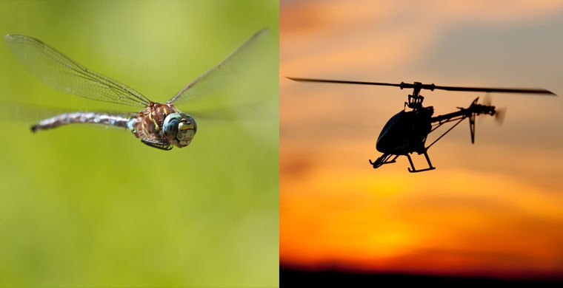
Я досліджую світ
2 клас
Людина і світ
Урок 70
Як природа допомагає людям створювати винаходи?

Slide 2
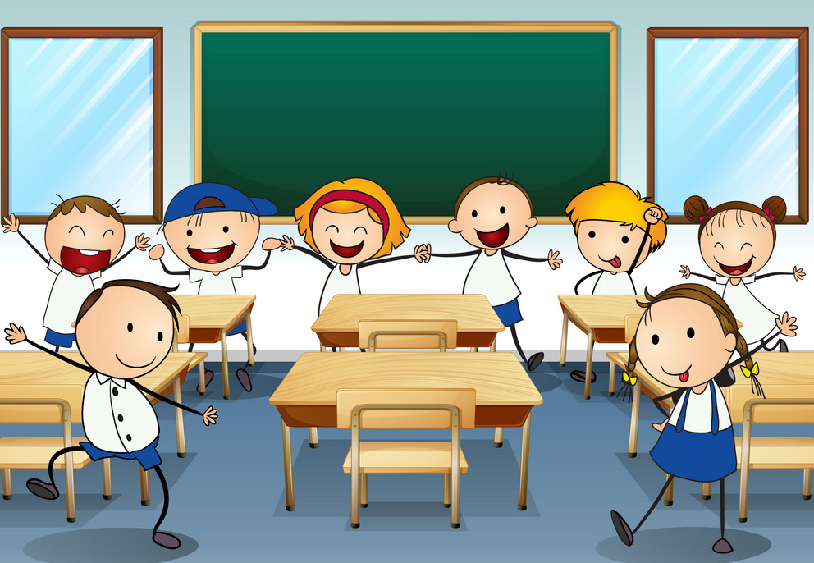
Налаштування на урок
Розглянь книжки. Назви свої очікування від уроку
Всі сідайте тихо, діти,
Домовляймось
не шуміти,
На уроці не дрімати,
А старанно працювати.
Все буде легко!
Буде цікаво!
Відчую успіх!
Все буде важко!

Slide 3
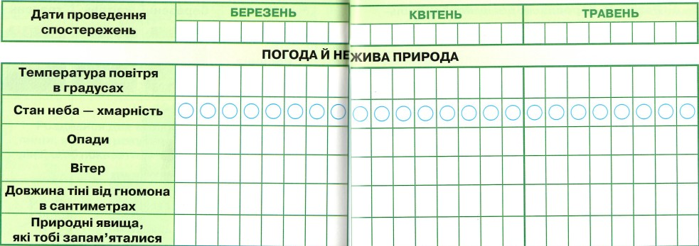
Вправа «Синоптик»
Яка зараз пора року?
Яке число місяця?
Який місяць року?
Який день тижня?
Спостерігай за погодою і неживою природою. Заповнюй весняний календар спостережень
Зошит.
Сторінка
30-31

Slide 4
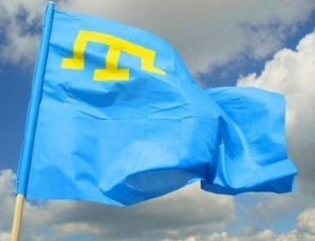
Пригадай
Які національності проживають в Україні?
Прапор якого народу зображений на фото?
Символ якого народу шестикутна зірка Давида?
Що таке винахід?
Навіщо люди створюють винаходи?
Сьогодні на уроці ми дізнаємось, що природа – це джерело незліченних загадок і таємниць, які людина відкриває і використовує в житті.

Slide 5
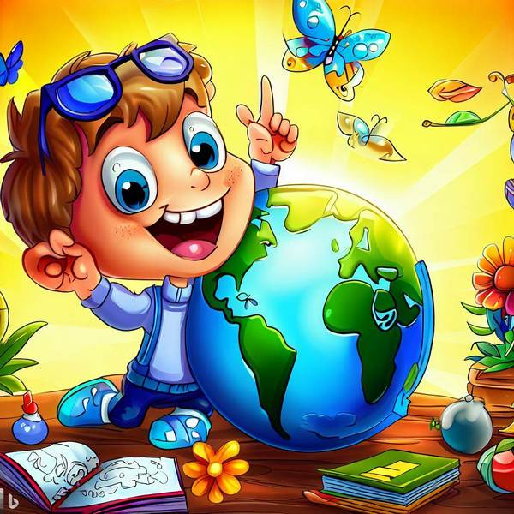
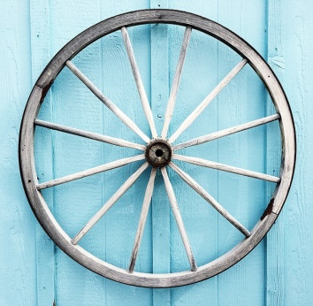
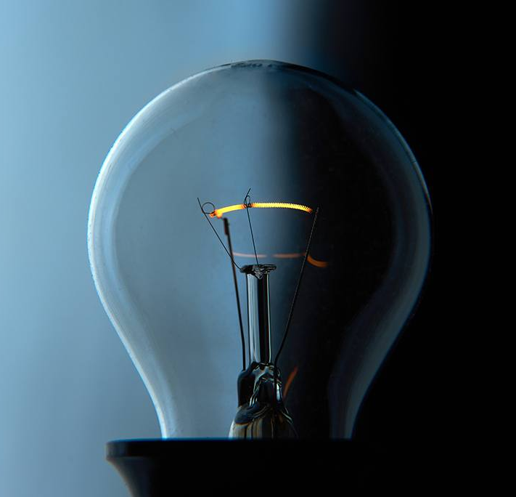
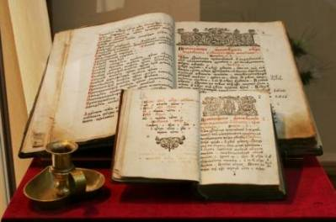
Винаходи, які змінили наш світ
Винахід – те, що винайшли, чого раніше не існувало.
Поміркуй, які винаходи змінили наш світ?
Колесо
Лампа
Книгодрукарня
Інтернет
Як ти гадаєш, чи можна бути винахідником у наш час?
Які риси характеру та здібності необхідні винахідникам?
Спостережливість, уважність, допитливість, терпіння, сміливість.
Підручник.
Сторінка
96

Slide 6
Поміркуй
Навіщо людині вивчати природу?
Усі винахідники переконані:
«Природа — великий учитель».
Вона повсюди розставила свої підказки.
Будь спостережливим й уважним — тоді тобі відкриються неймовірні ідеї для майбутніх винаходів.
Яким має бути винахідник, на твою думку?
Підручник.
Сторінка
96

Slide 7
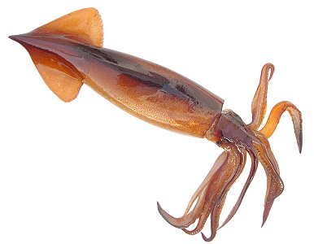
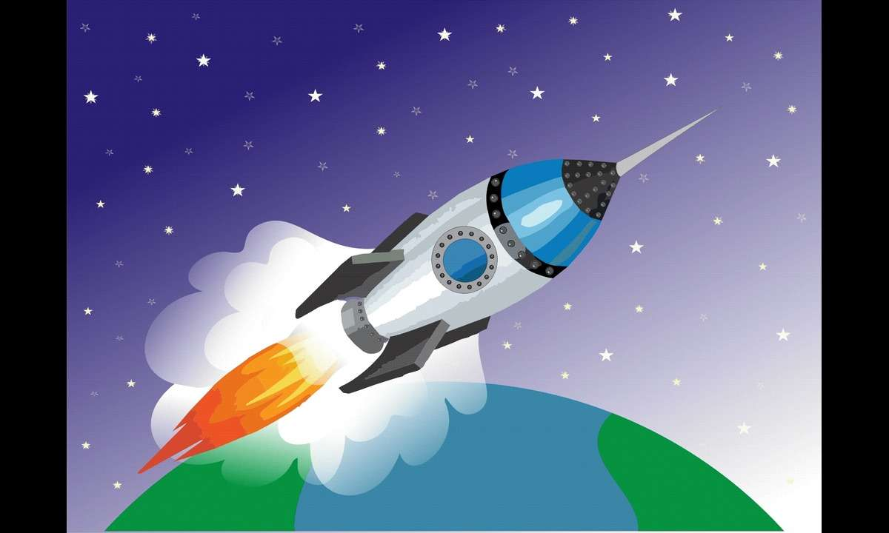
З давніх часів люди спостерігали за рухами тварин
Увагу кмітливців привернули морські жителі — кальмари. Їх можна назвати «живими ракетами». Ракета своєю конструкцією копіює будову тіла та рухи кальмара.
Спостерігаючи за польотом птахів, людина придумала літак
Підручник.
Сторінка
96

Slide 8
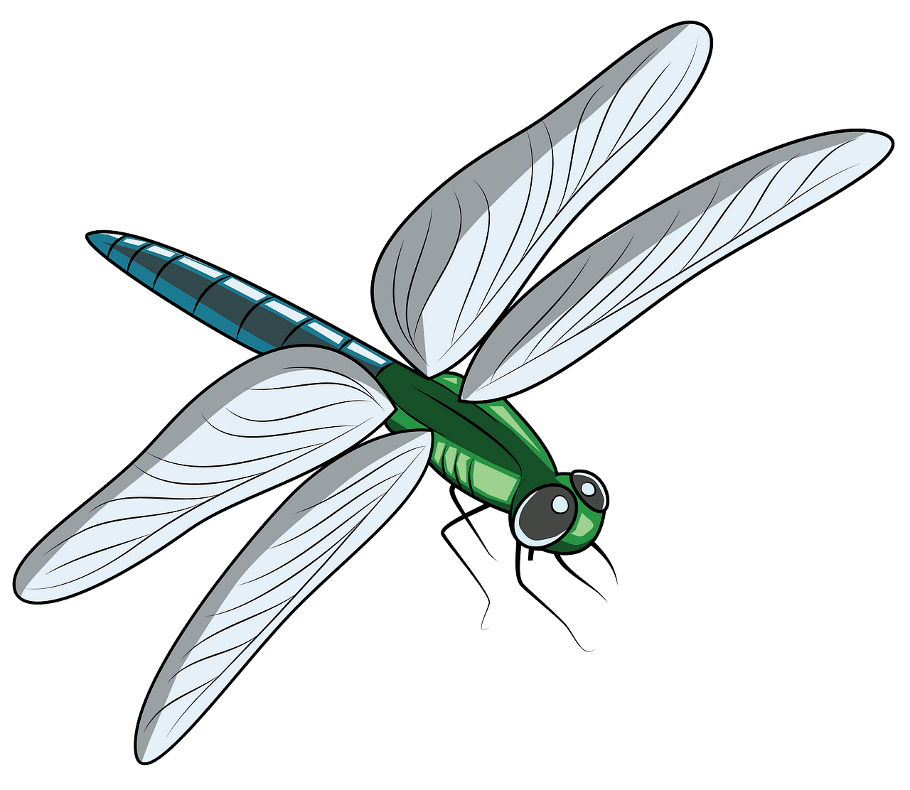
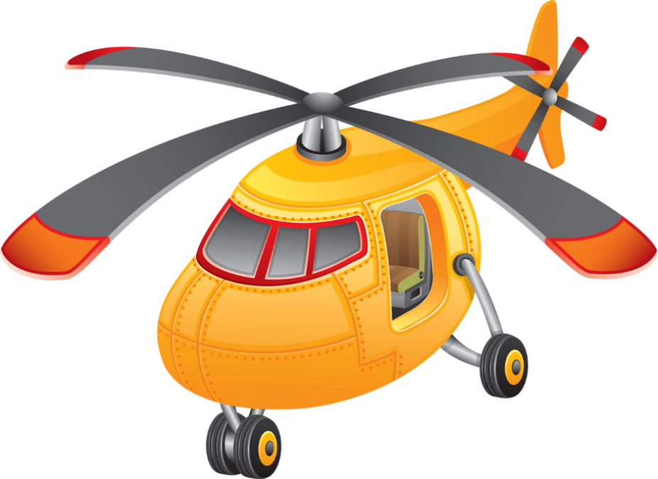
За зразками природи людина побудувала
Підводні човни
Вертоліт

Slide 9
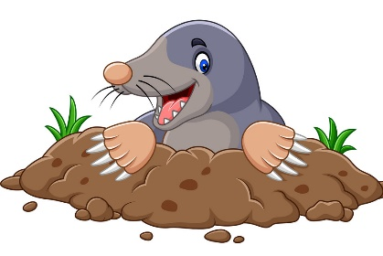
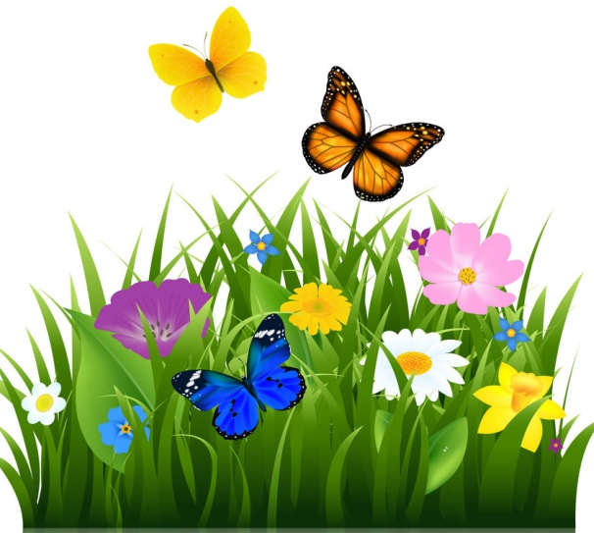
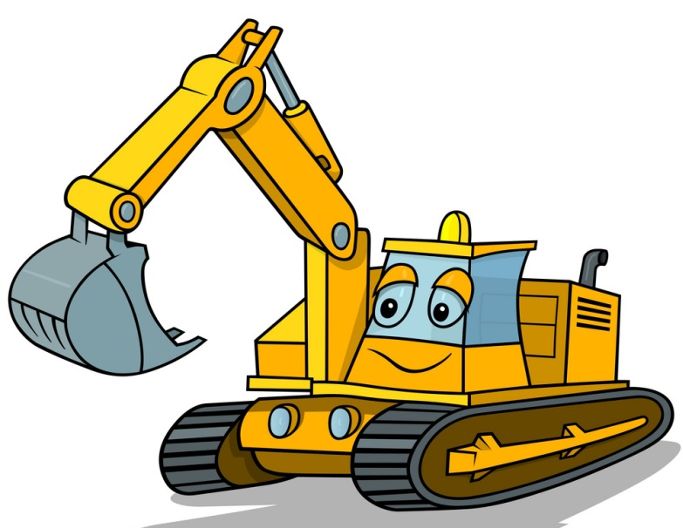
За зразками природи людина побудувала
Землерийні машини
Метелики спонукали людину придумати вітрильник

Slide 10
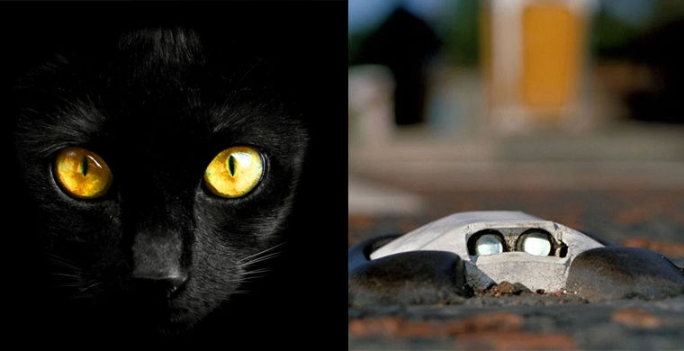
Торбинка цікавинок
Приставати, як реп'ях. Реп'ях з його маленькими гачками-зачіпками став прототипом текстильної застібки - липучки.
Бачити, як кішка. Бачити в темряві людина вчилася у кішок і сов. Принципи їх зору були використані при розробці приладів нічного бачення. Котячі очі лягли в основу ще одного винаходу - світловідбивача.

Slide 11
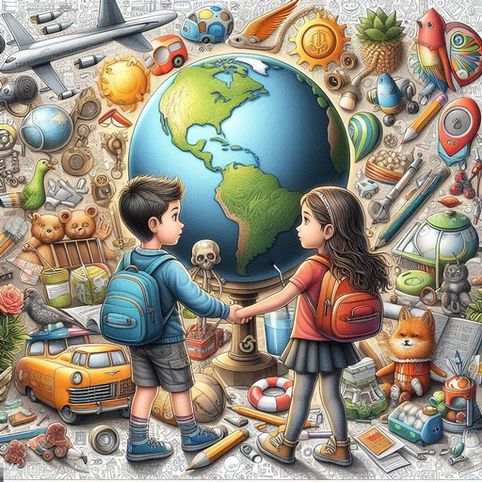
Запам’ятай
Поєднання краси й користі — великий закон природи. У природи є ще безліч таємниць, і розкрити їх зможе той, хто любить спостерігати й досліджувати навколишній світ.
Отже, навіщо людині вивчати природу?
Людина вивчає природу для того, щоб вміти використовувати її багатства.
Підручник.
Сторінка
96

Slide 12
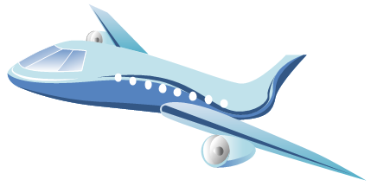
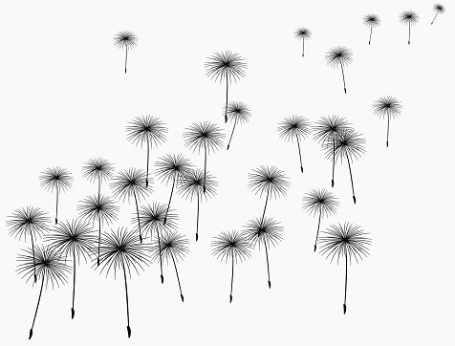
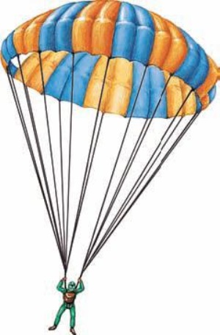
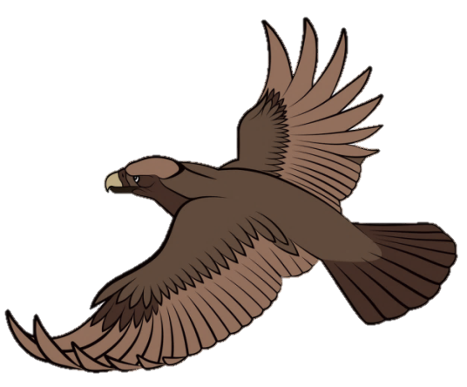
Вправа «Встанови відповідність»
Встанови відповідність між винаходами та живими організмами, поведінка яких могла б спровокувати цей винахід.

Slide 13
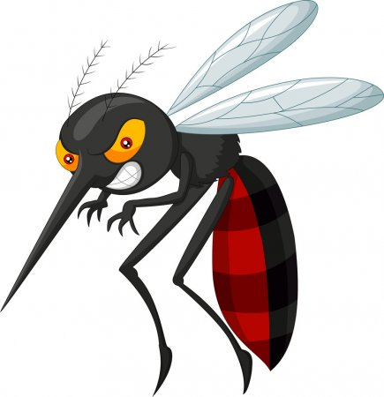
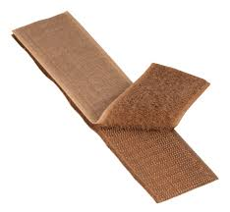
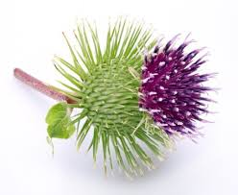
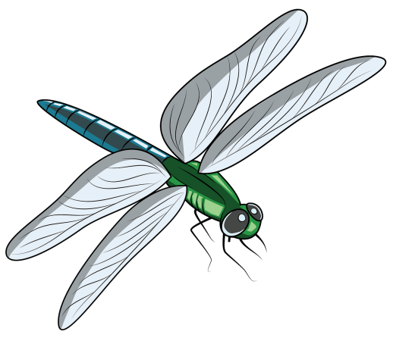
Вправа «Встанови відповідність»
Встанови відповідність між винаходами та живими організмами, поведінка яких могла б спровокувати цей винахід.

Slide 14
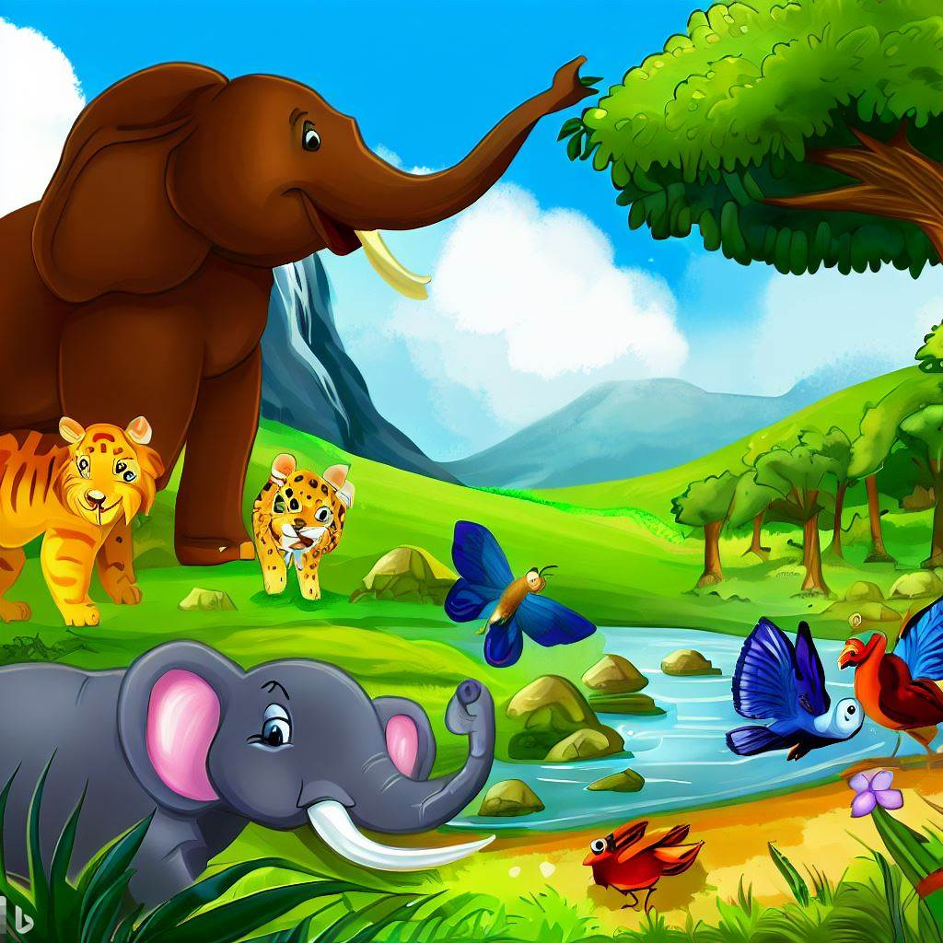
Підсумок
Чому винахідники запозичують ідеї у природи?
Природа, це невичерпне джерело не лише природних матеріалів і дарів, а й джерела знань, які людина може використовувати у своїй діяльності для благоустрою свого побуту, в створенні нових приладів, машин, тканин, ліків і безлічі виробів, що роблять життя людини багатішим, цікавішим і зручнішим.
Які пристосування мають птахи для польоту?
Які ще винаходи створили завдяки спостереженням за живими істотами?
Підручник.
Сторінка
97

Slide 15
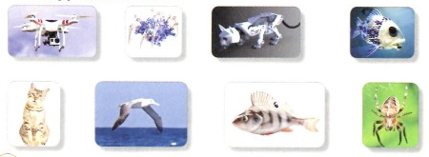
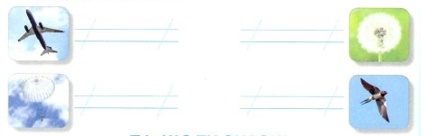
Робота в зошиті
1. Кого тобі нагадують зображені роботи? З’єднай лініями.
2. Хто (або що) послужив природним зразком для цих винаходів людей? З’єднай лініями. Підпиши.
літак
кульбабка
парашют
птах
Сторінка
23

Slide 16
Рефлексія
Проаналізуй свою роботу на уроці
Мені все вдалося!
Було цікаво!
Треба ще подумати
Було важко

